Slide 1
Jaringan Syaraf Tiruan (JST)

Slide 2
Jaringan Syaraf Biologis
Otak manusia berisi jutaan sel syaraf (neuron) yang bertugas memproses informasi
Neuron saling berinteraksi satu sama lain mendukung kemampuan kerja otak manusia

Slide 3
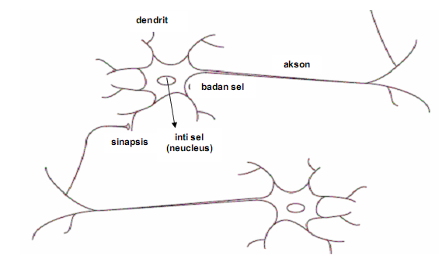
Sel Syaraf (Neuron)
Dendrit = bertugas menerima informasi = jalur input bagi soma
Badan sel (soma) = tempat pengolahan informasi, di badan sel terdapat inti sel yang bertugas mengolah informasi
Akson = bertugas mengirimkan impuls-impuls sinyal ke sel syaraf lain = jalur output bagi soma
Antar dendrit dipertemukan dengan sinapsis

Slide 4
Jaringan Syaraf Tiruan
Meniru cara kerja jaringan syaraf biologis
Generalisasi model matematis dari pemahaman manusia:
Pemrosesan informasi terjadi pada neuron
Sinyal mengalir diantara sel saraf/neuron melalui suatu sambungan penghubung
Setiap sambungan penghubung memiliki bobot yang bersesuaian.
Bobot ini akan digunakan untuk menggandakan / mengalikan sinyal yang dikirim melaluinya.
Setiap sel syaraf akan menerapkan fungsi aktivasi terhadap sinyal hasil penjumlahan berbobot yang masuk kepadanya untuk menentukan sinyal keluarannya.

Slide 5
Analogi JST dengan JSB
JST | JS Biologis
Node | Badan Sel (Soma)
Input | Dendrit
Output | Akson
Bobot | Sinapsis

Slide 6
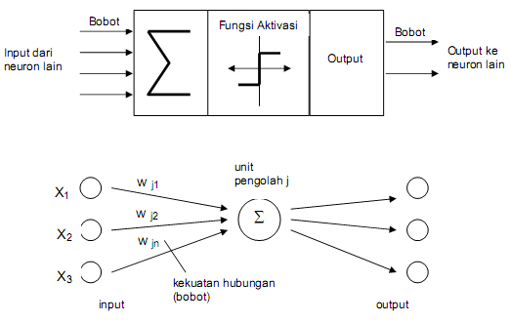
Model Struktur Neuron JST

Slide 7
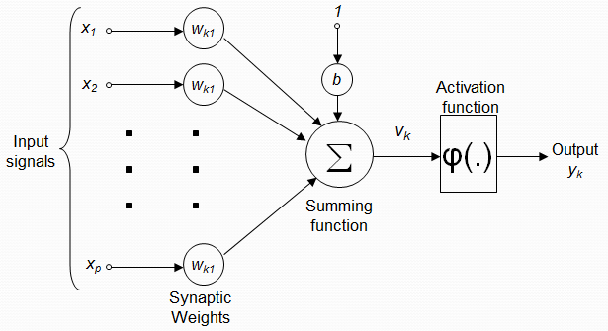
Model Sel Syaraf (Neuron)

Slide 8
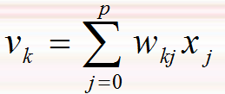
SUMMATION FUNCTION
Fungsi yang digunakan untuk mencari rata-rata bobot dari semua elemen input.
Bentuk sederhananya adalah dengan mengalikan setiap nilai input (Xj) dengan bobotnya (Wij) dan menjumlahkannya
Diibaratkan dengan sebuah neuron yang memonitor sinyal yang datang dari neuron-neuron lain.
Neuron ini menghitung penjumlahan berbobotnya dan kemudian menentukan sinyal untuk dikirim ke neuron-neuron lain.

Slide 9
Karakteristik JST
Dapat belajar dari pengalaman
Algoritma untuk JST beroperasi secara langsung dengan angka sehingga data yang tidak numerik harus diubah menjadi data numerik.
JST tidak diprogram untuk menghasilkan keluaran tertentu. Semua keluaran atau kesimpulan yang ditarik oleh jaringan didasarkan pada pengalamannya selama mengikuti proses pembelajaran.
Pada proses pembelajaran, ke dalam JST dimasukkan pola-pola input (dan output) lalu jaringan akan diajari untuk memberikan jawaban yang bisa diterima.

Slide 10
Karakteristik JST
Ditentukan oleh :
Pola hubungan antar neuron (disebut arsitektur jaringan)
Metode penentuan bobot-bobot sambungan (disebut dengan pelatihan atau proses belajar jaringan)
Fungsi aktivasi

Slide 11
Pola hubungan antar neuron (arsitektur jaringan)

Slide 12
Arsitektur JST
Pada JST, neuron-neuron akan dikumpulkan dalam lapisan-lapisan (layer) yang disebut dengan lapisan neuron (neuron layers).
Neuron-neuron pada satu lapisan akan dihubungkan dengan lapisan-lapisan sebelum dan sesudahnya.
Informasi yang diberikan pada jaringan syaraf akan dirambatkan lapisan ke lapisan, mulai dari lapisan input sampai ke lapisan output melalui lapisan tersembunyi (hidden layer).

Slide 13
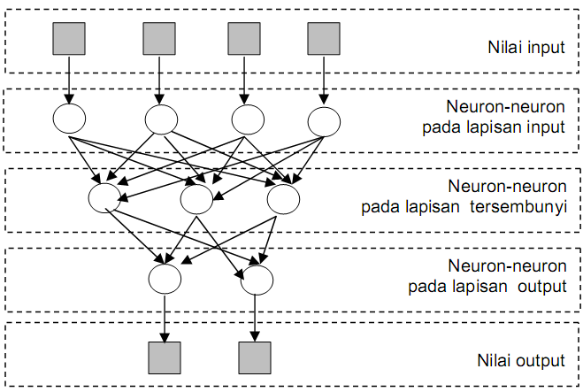
Contoh

Slide 14
Arsitektur JST
Faktor terpenting untuk menentukan kelakuan suatu neuron adalah fungsi aktivasi dan pola bobotnya.
Umumnya neuron yang terletak pada lapisan yang sama akan memiliki keadaan yang sama → fungsi aktivasi yang sama.
Bila neuron-neuron pada suatu lapisan (misal lapisan tersembunyi) akan dihubungkan dengan neuron-neuron pada lapisan lain (misal lapisan output) maka setiap neuron pada lapisan tersebut (lapisan tersembunyi) juga harus dihubungkan dengan setiap neuron pada lapisan lainnya (lapisan output)

Slide 15
Arsitektur JST
Ada beberapa arsitektur jaringan syaraf, antara lain :
Jaringan dengan lapisan tunggal (single layer net)
Jaringan dengan banyak lapisan (multilayer net)
Jaringan dengan lapisan kompetitif (competitive net)

Slide 16
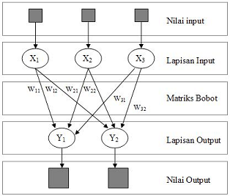
Single Layer Net
Hanya memiliki satu lapisan dengan bobot-bobot terhubung
Jaringan ini hanya menerima input kemudian secara langsung akan mengolahnya menjadi output tanpa harus melalui lapisan tersembunyi.
Seberapa besar hubungan antara 2 neuron ditentukan oleh bobot yang bersesuaian.
Semua unit input akan dihubungkan dengan setiap unit output.

Slide 17
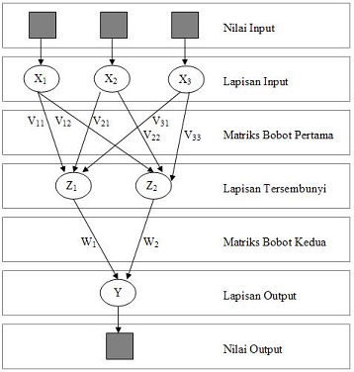
Multilayer Net
Memiliki 1 atau lebih lapisan yang terletak diantara lapisan input dan lapisan output
Ada lapisan bobot yang terletak antara 2 lapisan yang bersebelahan
Jaringan dengan banyak lapisan ini dapat menyelesaikan permasalahan yang lebih sulit daripada lapisan tunggal, tentu saja dengan pembelajaran yang lebih rumit

Slide 18
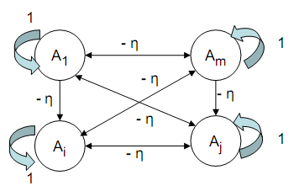
Competitive Net
Sekumpulan neuron bersaing untuk mendapatkan hak menjadi aktif
Umumnya hubungan antar neuron pada lapisan kompetitif ini tidak diperlihatkan pada diagram arsitektur

Slide 19
Fungsi aktivasi

Slide 20
Fungsi Aktivasi
Dipakai untuk menentukan keluaran suatu neuron
Fungsi yang menggambarkan hubungan antara tingkat aktivasi internal (summation function) yang mungkin berbentuk linier atau nonlinear.
Beberapa fungsi aktivasi JST diantaranya hard limit, purelin, dan sigmoid.
Fungsi sigmoid memiliki beberapa varian : sigmoid logaritma, sigmoid biner, sigmoid bipolar, sigmoid tangen.
Hard limit memberikan batasan tegas 0 atau 1, purelin memisahkan secara linier, sigmoid berupa fungsi smooth bernilai antara 0 sampai dengan 1 (bila biner) atau antara -1 sampai 1 (bila bipolar)

Slide 21
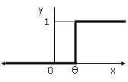
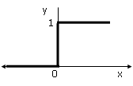
FUNGSI AKTIVASI
Fungsi Undak Biner Hard Limit
Fungsi Undak Biner Threshold

Slide 22
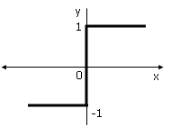
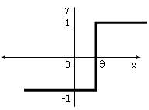
FUNGSI AKTIVASI
Fungsi Bipolar Symetric Hard Limit
Fungsi Bipolar dengan threshold

Slide 23
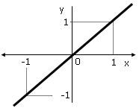
FUNGSI AKTIVASI
Fungsi Linear (identitas)

Slide 24
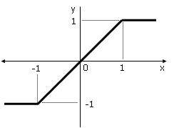
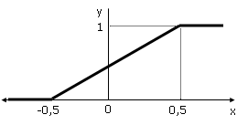
FUNGSI AKTIVASI
Fungsi Saturating Linear
Fungsi Symetric Saturating Linear

Slide 25
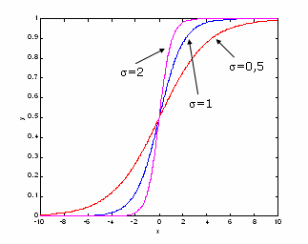
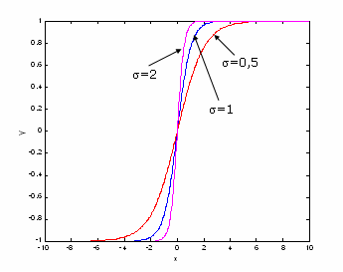
FUNGSI AKTIVASI
Fungsi Sigmoid Biner
Fungsi Sigmoid Bipolar

Slide 26
Metode penentuan bobot (pelatihan atau proses belajar jaringan)

Slide 27
Proses Pembelajaran Jaringan
Cara belajar JST :
Ke dalam JST diinputkan informasi yang sebelumnya telah diketahui hasil keluarannya.
Penginputan informasi ini dilakukan lewat node-node atau unit-unit input. Bobot-bobot antarkoneksi dalam suatu arsitektur diberi nilai awal dan kemudian JST dijalankan.

Slide 28
Proses Pembelajaran Jaringan
Bobot-bobot ini bagi jaringan digunakan untuk belajar dan mengingat suatu informasi. Pengaturan bobot dilakukan secara terus-menerus dan dengan menggunakan kriteria tertentu sampai diperoleh keluaran yang diharapkan.
Hal yang ingin dicapai dengan melatih/mengajari JST adalah untuk mencapai keseimbangan antara kemampuan memorisasi dan generalisasi.

Slide 29
Proses Pembelajaran Jaringan
Kemampuan memorisasi = kemampuan JST untuk memanggil kembali secara sempurna sebuah pola yang telah dipelajari.
Kemampuan generalisasi = adalah kemampuan JST untuk menghasilkan respon yang bisa diterima terhadap pola-pola input yang serupa (namun tidak identik) dengan pola-pola yang sebelumnya telah dipelajari.

Slide 30
Metode Pembelajaran JST
Pembelajaran terawasi (supervised learning)
Pembelajaran tak terawasi (unsupervised learning)
Gabungan pembelajaran terawasi dan tak terawasi (hybrid)

Slide 31
Pembelajaran terawasi (supervised learning)
Pada pembelajaran ini kumpulan input yang digunakan, output-outputnya telah diketahui.
Perbedaan antara output-output aktual dengan output-output yang diinginkan digunakan untuk mengoreksi bobot JST agar JST dapat menghasilkan jawaban sedekat (semirip) mungkin dengan jawaban yang benar yang telah diketahui oleh JST.
Contoh : Hebbian, Perceptron, Adaline, Back Propagation, LVQ (Learning Vector Quantization)

Slide 32
Pembelajaran Terawasi
Output yang diharapkan telah diketahui sebelumnya
Contoh : JST untuk mengenali pasangan pola, misalkan pada operasi AND
Input |  | Target
0 | 0 | 0
0 | 1 | 0
1 | 0 | 0
1 | 1 | 1

Slide 33
Pembelajaran Terawasi
Satu pola input akan diberikan ke satu neuron pada lapisan input
Pola ini akan dirambatkan di sepanjang jaringan syaraf hingga sampai ke neuron pada lapisan output
Lapisan output ini akan membangkitkan pola output yang akan dicocokkan dengan pola output targetnya
Jika berbeda → error
Jika error terlalu besar, perlu dilakukan pembelajaran lebih banyak

Slide 34
Pembelajaran Tak Terawasi
Tidak memerlukan target output
Tidak dapat ditentukan hasil yang diharapkan selama proses pembelajaran
Nilai bobot disusun dalam suatu range tertentu tergantung nilai input yang diberikan
Tujuannya untuk mengelompokkan unit yang hampir sama dalam suatu area tertentu

Slide 35
Hybrid
Merupakan kombinasi dari kedua pembelajaran tersebut. Sebagian dari bobot-bobotnya ditentukan melalui pembelajaran terawasi dan sebagian lainnya melalui pembelajaran tak terawasi.

Slide 36
Supervised learning

Slide 37
McCulloch Pitts
Fungsi aktivasi biner
Besar bobotnya sama
Memiliki threshold yang sama
Contoh buat fungsi logika “and”, input X1 dan X2, dan Y =
1 jika dan hanya jika inputan 1
X1 X2 Y
1 1 1
1 0 0
0 1 0
0 0 0

Slide 38
Jawab
X1 X2 net Y, 1 jika net >=2, 0 jika net < 2
1 1 1.1+1.1=2 1
1 0 1.1+0.1=1 0
0 1 0.1+1.1=1 0
0 0 0.1+0.1=0 0
Ternyata BERHASIL mengenali pola
X1
1
Y
2
X2
1

Slide 39
Problem “OR”
X1 X2 net Y, 1 jika net >=1, 0 jika net < 1
1 1 1.1+1.1=2 1
1 0 1.1+0.1=1 1
0 1 0.1+1.1=1 1
0 0 0.1+0.1=0 0
Ternyata BERHASIL mengenali pola
X1
1
Y
1
X2
1

Slide 40
Problem “X1 and not(X2)”
X1 X2 net Y, 1 jika net >=2, 0 jika net < 2
1 1 1.2+1.-1=1 0
1 0 1.2+0.-1=2 1
0 1 0.2+1.-1=-1 0
0 0 0.2+0.-1=0 0
Ternyata BERHASIL mengenali pola
X1
2
Y
2
X2
-1

Slide 41
Problem “XOR”
X1 X2 Y
1 1 0
1 0 1
0 1 1
0 0 0
GAGAL!
F(0,1) = 1
F(1,1) = 0
F(0,0) = 0
F(1,0) = 1

Slide 42
Solusi
XOR = (x1 ^ ~x2) V (~x1 ^ x2)
Ternyata dibutuhkan sebuah layer tersembunyi
2
2
X1
Z1
1
-1
Y
1
-1
X2
Z2
1
2
2

Slide 43
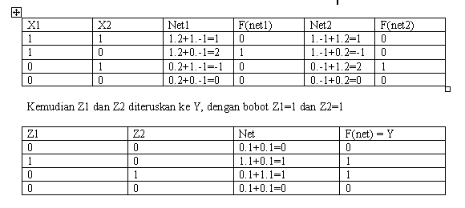
Tabel

Slide 44
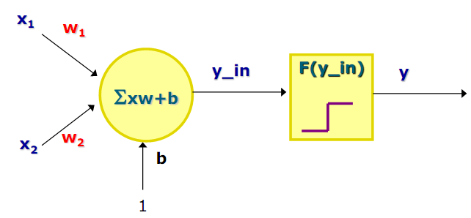
Model Hebb

Slide 45
Model Hebb
Langkah-langkah :
Inisialisasi semua bobot = Wi = 0 (i=1,..,n)
Untuk semua vektor input s dan unit target t, lakukan :
Set aktivasi unit masukan Xi = Si (i=1,..,n)
Set aktivasi unit keluaran y = t
Perbaiki bobot menurut persamaan
Wi (baru) = Wi(lama)+∆W
∆W = Xi.y
Perbaiki bias menurut persamaan :
b(baru) = b(lama)+y

Slide 46
Contoh Kasus
Membedakan pola :
# o # # o o
o # o # o o
# o # # # #
(X) (L)
Bagaimana JST mengenali pola berikut :
# # o
# # o
# # #

Slide 47
Contoh Kasus
# = 1, o = -1
X = 1, L = -1
Fungsi aktivasi :
y = 1, jika y_in >= 0
y = -1, jika y_in < 0
# o # # o o
o # o t=1 # o o t= -1
# o # # # #

Slide 48
Contoh Kasus
Input pertama :
1 -1 1
-1 1 -1
1 -1 1
∆W = x.t, maka nilai ∆W untuk tiap input:
1 -1 1
-1 1 -1
1 -1 1
Bias = b.t = 1.1 = 1

Slide 49
Contoh Kasus
Input kedua :
1 -1 -1
1 -1 -1
1 1 1
∆W = x.t, maka nilai ∆W untuk tiap input:
-1 1 1
-1 1 1
-1 -1 -1
Bias = b.t = 1.-1 = -1

Slide 50
Contoh Kasus
-1 1 1
-1 1 1
-1 -1 -1
Bobot baru :
0 0 2
-2 2 0
0 -2 0
Bias = 0
1 -1 1
-1 1 -1
1 -1 1
+

Slide 51
Contoh Kasus
Aplikasikan bobot baru ke input 1 :
(1.0)+( -1.0)+(1.2)+(-1.-2)+(1.2)+ (-1.0)+(1.0)+(-1.-2)+(1.0) = 8
Jadi y = 1, sesuai target (t=1)
Aplikasikan bobot baru ke input 2 :
(1.0)+( -1.0)+(-1.2)+(1.-2)+(-1.2)+ (-1.0)+(1.0)+(1.-2)+(1.0) = -8
Jadi y = -1, sesuai target (t=-1)
Jadi JST sudah bisa mengenali pola

Slide 52
Contoh Kasus
Aplikasikan ke pola yang baru :
1 1 -1
1 1 -1
1 1 1
Beri bobot yang baru :
(1.0)+( -1.0)+(-1.2)+(1.-2)+(-1.2)+ (-1.0)+(1.0)+
(1.-2)+(1.0) = -8
Jadi y = -1, dikenali sebagai L
# # o
# # o
# # #

Slide 53
Perceptron
Bentuk paling sederhana dari JST.
Digunakan untuk pengklasifikasian pola khusus yang biasa disebut linearable separable.
Terbatas hanya untuk mengklasifikasikan dua kelas saja.
Output y
Inputs
Threshold Ө
(bias)
x_{p}

Slide 54
Perceptron
x₁
w₁
w₂
v_{i}
φ(vi)
x₂
Output y
Inputs
Hard limiter
- 1
w_{p}
Threshold Ө
(bias)
x_{p}

Slide 55
Perceptron
x₂
Kelas K₁
Kelas K₂
x₁
Decision boundary
w₁x₁ + w₂x₂ - Ө = 0

Slide 56
Perceptron
Vektor input:
Vektor bobot:
Vektor output:

Slide 57
Perceptron
Aturan Pembelajaran (Learning Rule)
Error e (sinyal kesalahan) dinyatakan sbb:
e = t – y
dimana :
Jika e = 1 , maka w^{baru} = w^{lama} + x ( 1 )
Jika e = -1 , maka w^{baru} = w^{lama} – x ( 2 )
Jika e = 0 , maka w^{baru} = w^{lama} ( 3 )
w^{baru} = w^{lama} + e.x
b^{baru} = b^{lama} + e

Slide 58
Keterangan Variabel-Variabel
e = error
t = target
x = input
y = output
w = bobot

Slide 59

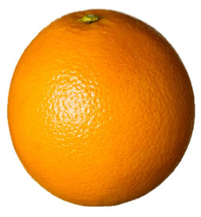
Contoh Kasus
Membedakan :

Slide 60
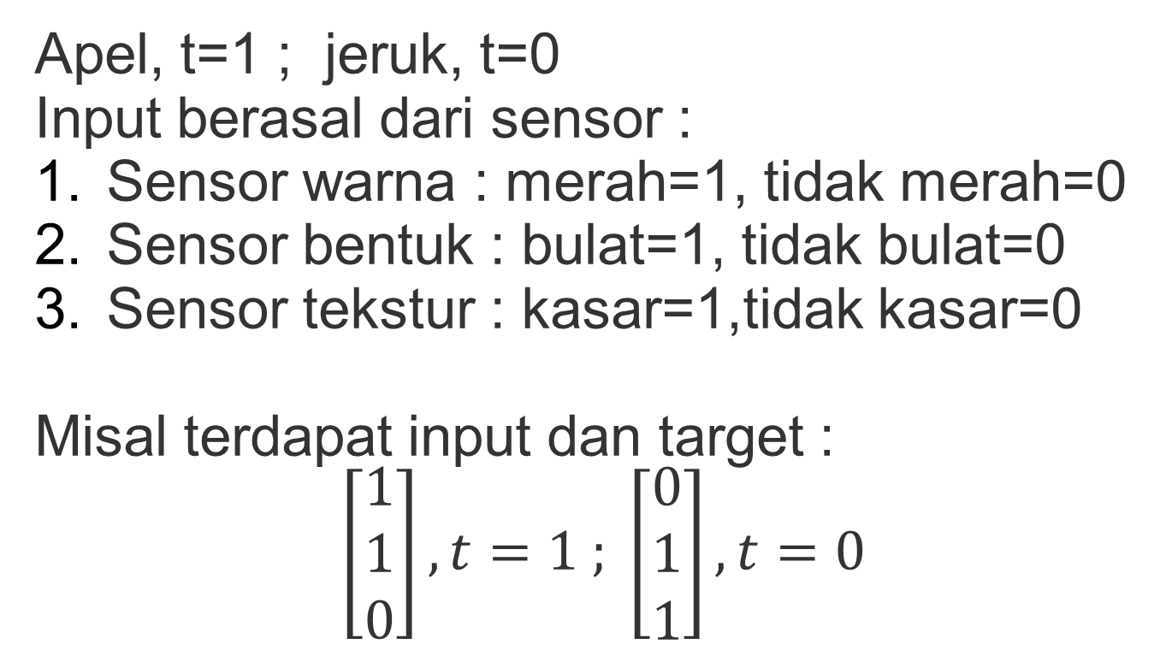
Contoh Kasus

Slide 61
Contoh Kasus
x
1
w
w
1
x
2
Σ
v
y
2
x
w
3
3
No bias neuron
Ada 3 input yaitu x1,x2 dan x3
Ada 3 bobot yaitu w1, w2 dan w3
Tentukan bobot secara random, misal :
w = [0.5 0.5 0.5]

Slide 62
Contoh Kasus
Hitung jumlah input berbobot (v)
(1*0.5)+(1*0.5)+(0*0.5) = 1
2. Fungsi Aktivasi (menggunakan hardlimit)
y = 0 jika v < 0
y = 1 jika v ≥ 0
y = hardlimit(v)
y = hardlimit(1)
Jadi y = 1, sesuai target t = 1 untuk input pertama

Slide 63
Contoh Kasus
3.Cek bobot apakah cocok dengan input kedua
[0 1 1] dengan t=0, bobot [0.5 0.5 0.5]
v = (0.5*0)+(0.5*1)+(0.5*1) = 1
y = hardlimit(1)
y = 1, tidak sesuai dengan target, t = 0, maka harus dilakukan perubahan bobot

Slide 64
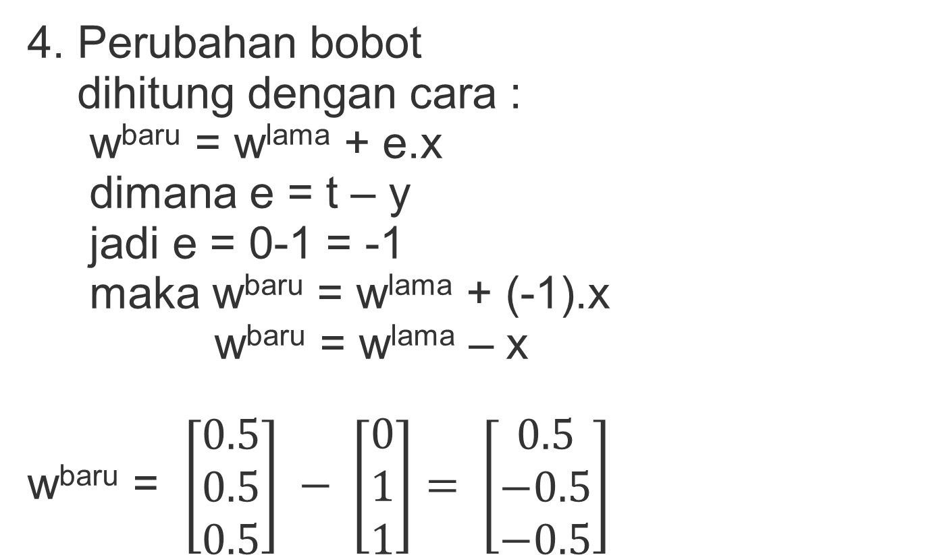
Contoh Kasus

Slide 65
Contoh Kasus
5. Hitung y dengan bobot yang baru
v = (0.5*0)+(-0.5*1)+(-0.5*1) = -1
y = hardlimit(-1) = 0, sesuai dengan t=0
6. Cek bobot yang baru dengan input pertama
v = (0.5*1)+(-0.5*1)+(-0.5*0) = 0
y = hardlimit(0) = 1, sesuai dengan t=1
7. Jika semua input sudah diklasifikasi dengan benar, tidak perlu ada perubahan pada bobot sehingga digunakan aturan sbb:
Jika t = y, maka w^{baru} = w^{lama}

Slide 66
APLIKASI JARINGAN SYARAF TIRUAN
• Aerospace : autopilot pesawat terbang, simulasi jalur penerbangan, sistem kendali pesawat, perbaikan autopilot, simulasi komponen pesawat
Otomotif : sistem kendali otomatis mobil
Keuangan dan perbankan : pendeteksian uang palsu, evaluator aplikasi kredit, pengidentifikasian pola-pola data pasar saham

Slide 67
APLIKASI JARINGAN SYARAF TIRUAN
Militer : Pengendali senjata, pendeteksi bom, penelusuran target, pembedaan objek, pengendali sensor, sonar, radar, dan pengolahan sinyal citra yang meliputi kompresi data, ekstraksi bagian istimewa, dan penghilangan derau, pengenalan sinyal atau citra.
Elektronik : Pembuatan perangkat keras yang bisa mengimplementasikan JST secara efisien, machine vision, pengontrol gerakan

Slide 68
APLIKASI JARINGAN SYARAF TIRUAN
Broadcast : pencarian klip berita melalui pengenalan wajah
Keamanan : JST digunakan untuk mengenali mobil dan mengenali wajah oknum
Medis : analisis sel kanker
Pengenalan suara : pengenalan percakapan, klasifikasi suara
Pengenalan tulisan : pengenalan tulisan tangan, penerjemahan tulisan ke dalam tulisan latin

Slide 69
APLIKASI JARINGAN SYARAF TIRUAN
Matematika : alat pemodelan masalah dimana bentuk eksplisit dari hubungan antara variabel-variabel tertentu tidak diketahui
Pengenalan benda bergerak : selain pola dari citra diam, JST juga bisa digunakan untuk mendeteksi citra bergerak dari video seperti citra orang yang bergerak, dll.
JST digunakan sebagai detektor virus komputer, penginderaan bau, dll

